Slide 1
Diabetes Mellitus
Dra. Juliana R. Pazello
Médica Endocrinologista
jrpazello@yahoo.com.br

Slide 2
UBS de Maringá
MACC | UBS - Endocrinologista
Apenas DM HbA1c > 9% ou HbA1c < 9% complicações crônicas DM Internação pelo DM Obrigatório exames que comprovem | DM / Tireoide / Adrenal / Hipófise / Obesidade

Slide 3
Epidemiologia do DM
Diretriz SBD 2015 = 415 milhões DM no mundo (8,8% mundial)
Estimativa para 2040 = 642 milhões de diabéticos
No BR
1980 = 7,6% adultos DM
2013 = 15% adultos DM (12 milhões entre 20-79 anos)
Causas de morte por doença crônica não transmissível:
1° doença cardiovascular
2° câncer
3° doença respiratória
4° diabetes mellitus
Notes:
O ultimo censo apresentado na diretriz
<número>

Slide 4
Epidemiologia do DM
Diretriz SBD 2015 = 415 milhões DM no mundo (8,8% mundial)
Estimativa para 2040 = 642 milhões de diabéticos
No BR
1980 = 7,6% adultos DM
2013 = 15% adultos DM (12 milhões entre 20-79 anos)
Causas de morte por doença crônica não transmissível:
1° doença cardiovascular
2° câncer
3° doença respiratória
4° diabetes mellitus
EPIDEMIA
Notes:
O ultimo censo apresentado na diretriz
<número>

Slide 6
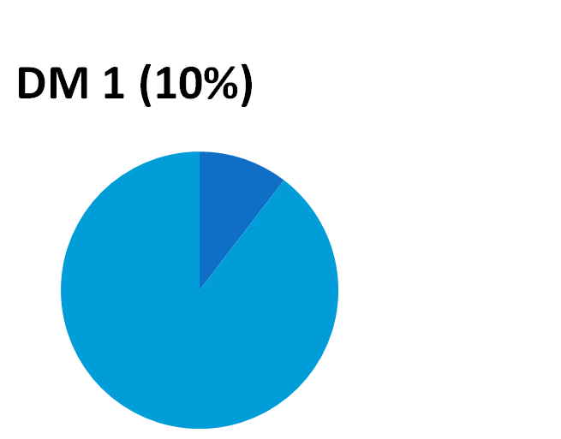
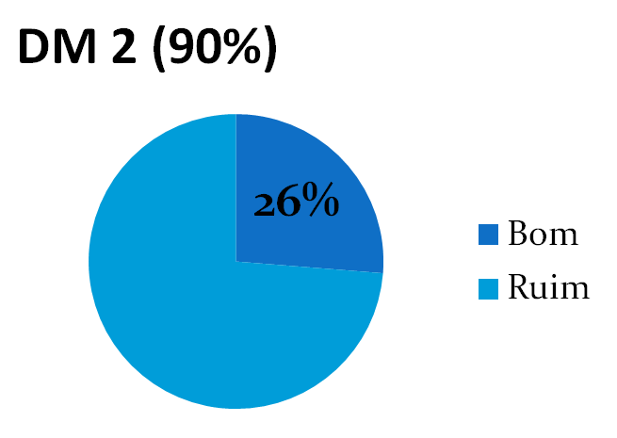
Epidemiologia do DM
Estudo em 2010 = avaliou controle da doença no Brasil
10,4%
89,6%
73%
Notes:
90% são DM 2 / E o que mais preocupa é que muito mais da metade dos pacientes diagnosticados não estao com a doença controlada, o que eleva muito o risco de complicações e os gastos do SUS
<número>

Slide 8
Complicações e mortalidade
Microvasculares
Retinopatia Diabética = importante causa de cegueira
Nefropatia Diabética (20-40%)= principal causa de IR dialítica
Neuropatia Diabética / Pé diabético = amputação
Macrovasculares = IAM / AVC / arteriopatia periférica
Hiperglicemia + DLP, HAS, alteração mediadores inflamatórios e de coagulação
1% HbA1c acima do normal : ↑ 18% risco de evento CV
Ex: HbA1c 10% tem risco de 63% de IAM ou AVC
Notes:
Todos nós sabemos que a doença muitas vezes é silenciosa, mas as complicações são muito serias. Elevam muito os custos do tratamento e retiram pacientes em idade produtiva do trabalho
Risco de desenvolver seja maior / mais precoce / extensao do acometimento maior, dependendo do tratamento que estiver sendo realizado / por isso vamos falar mais pra frente nas meta de tratamento individualizadas pelos condições do pcte e nos tipos de medicamentos
Por tudo isso, é mais util investirmos na prevenção do DM
<número>

Slide 9
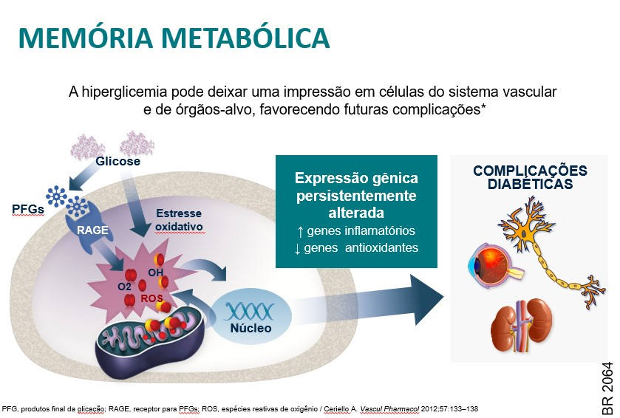

Slide 10
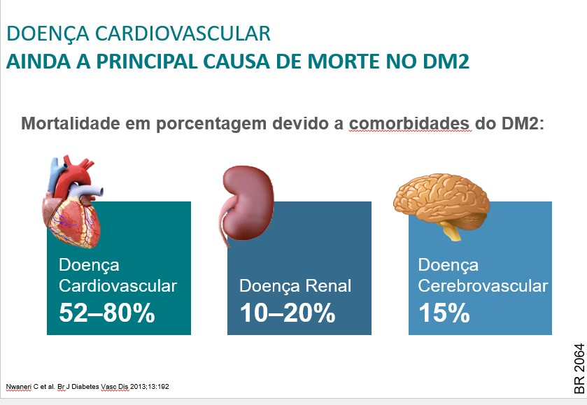

Slide 11
Prevenção
Primária = evitar que a doença inicie
Mudança dos hábitos de vida
Obesidade – evitar consumo de bebidas açucaradas
Sedentarismo – incentivar prática de 150 min caminhada por semana
Secundária = evitar as complicações micro e macrovasculares
DCCT (DM 1)
UKPDS (DM 2) – hipoglicemia e grande variabilidade glicêmica são mais prejudiciais
Notes:
A prevenção primaria deve acontecer no atendimento primário – montando grupos de atendimento interdisciplinares com enfermagem, nutrição, fisioterapia
<número>

Slide 12
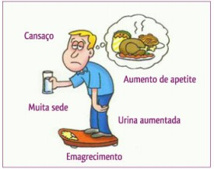
Identificar e diagnosticar
Quem merece uma investigação?
Acima 45 anos / se normal, repetido a cada 3 anos
Abaixo de 45 anos com IMC > 25kg/m2:
sedentarismo
mulheres com história de DMG ou RN acima de 4kg
SOP
HAS e/ou DLP
Historia familiar de DM 2 (1° ou 2° grau)
Sintomas de hiperglicemia

Slide 13
Exames
Glicose jejum = normal até 99
TOTG 75g = se glicemia entre 100 e 125
HbA1c
Lipidograma
Creatinina – cálculo de TFG (CKD-EPI)
TGP
Se suspeita de DM 1 = dx antes dos 40 anos / sempre magro
Peptideo C e anti GAD

Slide 14
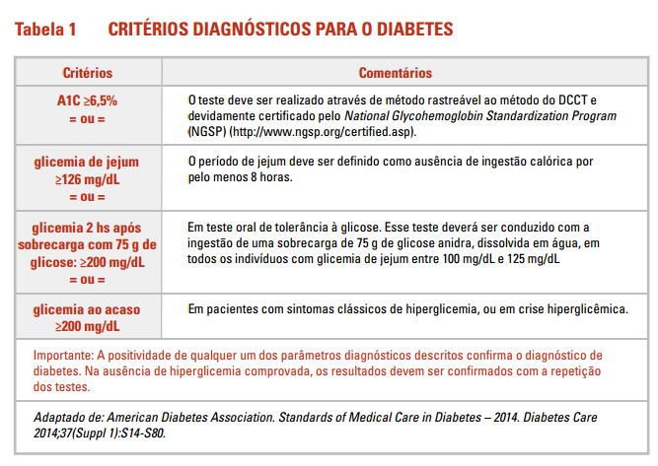
Diagnóstico - Laboratorial

Slide 15
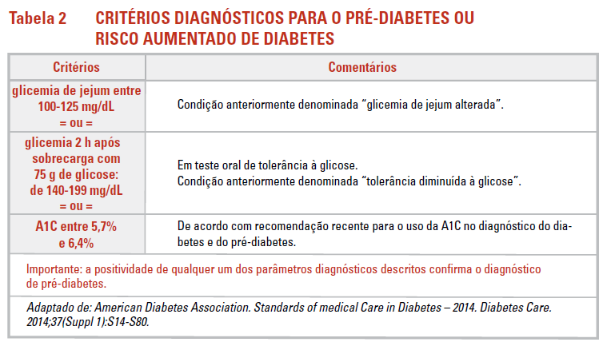
Diagnóstico - Laboratorial
Notes:
Nestes casos, a orientação é dieta e atividade fisica / É claro que se for uma pessoa com condições relacionadas a resistencia insulinica, como SOP ou hx DMG merece um tto com MTF
<número>

Slide 16
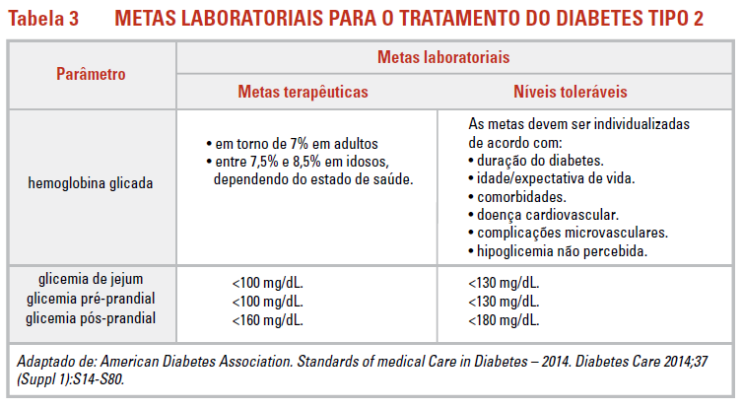
Metas de tratamento

Slide 17
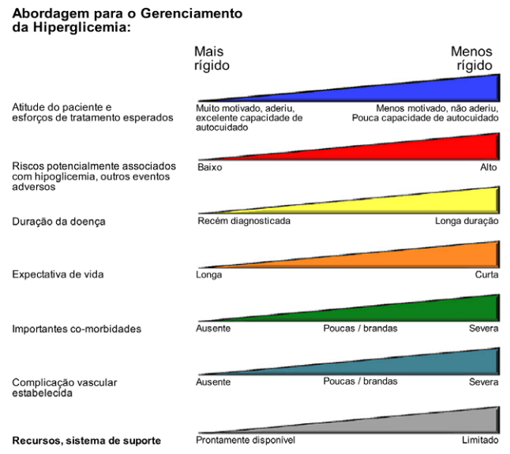

Slide 18
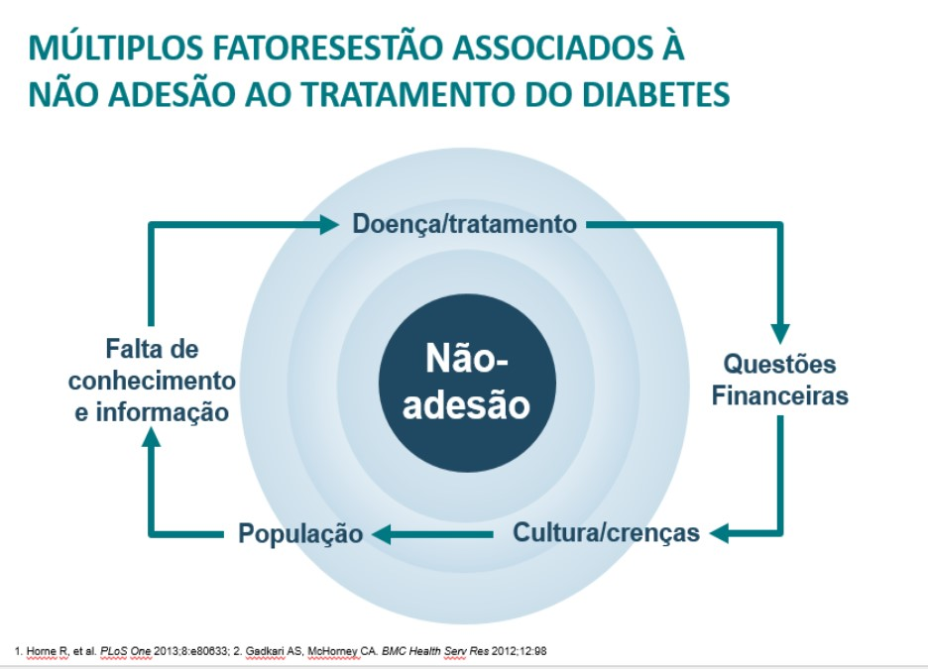
Tratamento DM 2

Slide 19
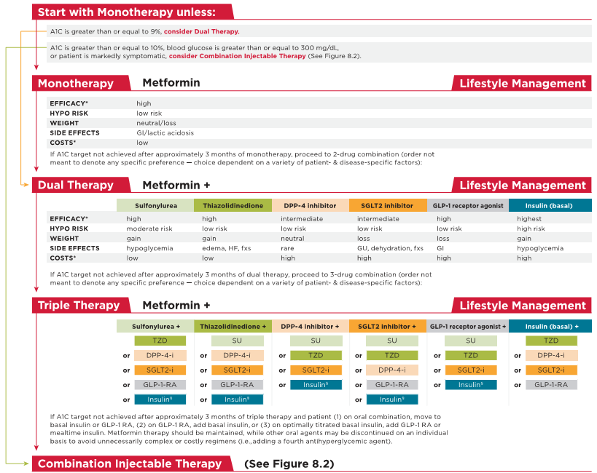

Slide 20
Parar com AÇÚCAR e DOCE!

Slide 21
Tratamento – Mudança de hábitos de vida
Combater o TABAGISMO
Não usar AÇUCAR
Adoçante:
Sucralose
Stevia
Evitar Aspartame e Ciclamato
Doce diet não esta liberado porque tem muita gordura
Fazer atividade física = caminhada 30 min 2-3x por semana

Slide 23
Glifage XR 500mg (Farmácia Popular) – 2 a 4 cp/d

Slide 24
Gliclazida 30mg – 2 a 4 cp ao dia

Slide 25
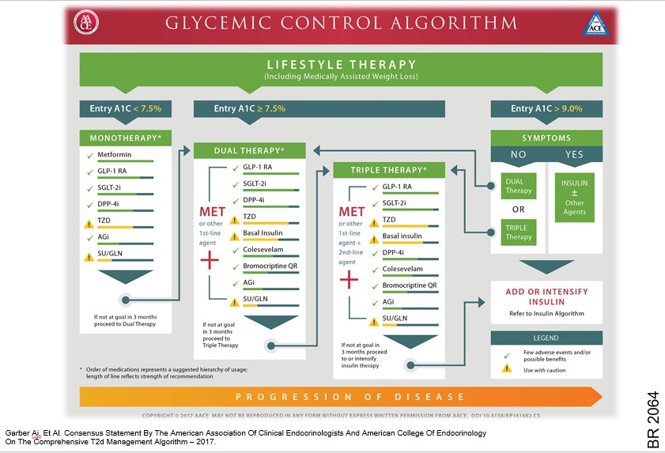

Slide 26
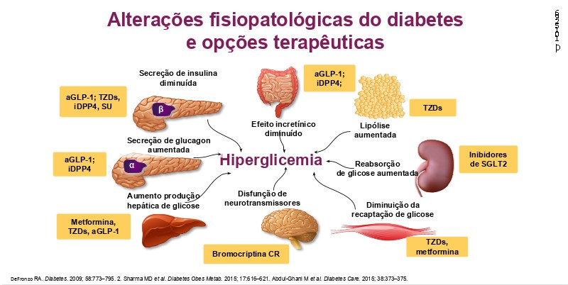
Tratamento medicamentoso

Slide 27
Tratamento – Antidiabéticos Orais
Metformina (Biguanidas)
Redução gliconeogênese e aumento da sensibilidade a insulina = reduz 1,5 a 2,0% HbA1c
Importante ação na modulação da disfunção endotelial (ativação AMP quinase)
UKPDS
↓ 32% do risco qualquer complicação relacionada ao DM
↓ 39% do risco IAM
Metanálise: 40 estudos comparando MTF x ADO/placebo
↓ 26% no risco relativo da mortalidade CV

Slide 28
Tratamento – Antidiabéticos Orais
Metformina (Biguanidas)
Dose: 1g a 2,55g ao dia (1-3x ao dia)
Ajuste de dose: insuficiência renal
Cl Creat 45-60ml/min: 1g – 1,5g
Cl Creat 30-45ml/min: 500mg-1,0g
Cl Creat < 30ml/min: suspender
CI: IRC / falência hepática / ICC grave / fase aguda IAM → Ac. Lática
Suspender 3 dias antes de exames com contraste
Efeitos colaterais: sintomas GI
Glifage XR 500mg (gratuito na Farmácia Popular)

Slide 29
Tratamento – Antidiabéticos Orais
Sulfanilureias
Aumentam a secreção de insulina basal e estimulada (ligação ao canal de K⁺ATP-dependente no pâncreas)
Redução 1,5-2,0% HbA1c
Antigas = Clorpropramida (Diabinese) e Glibenclamida (Daonil)
se ligam aos canais miocárdicos e bloqueia mecanismos de pré-condicionamento cardíaco, causando arritmia e IAM mais extensos
Ganho de peso e hipoglicemia / ação deletéria células beta (?)
Metanálise 21 estudos avaliou hipoglicemia Glibenclamida
Risco 53% maior em relação a outros secretagogos de insulina
↑ 83% do risco em relação a outras sulfanilureias
Notes:
<número>

Slide 30
Tratamento – Antidiabéticos Orais
Sulfanilureias
Nova geração = Glimepirida (Amaryl) e Gliclazida (Azukon ou Diamicron)
Seletivos / especificidade aos canais pancreáticos
Menos hipoglicemias e menor ganho de peso
Estudo = efeitos CV no tratamento intensivo DM com ADO
ADVANCE = comprovou segurança da Gliclazida
Notes:
<número>

Slide 31
Tratamento – Antidiabéticos Orais
Sulfanilureias
Nova geração
Gliclazida MR: dose 30-120mg ao dia (1-2x ao dia)
Azukon MR 30mg = R$ 14,00 (30cp)
Diamicron MR 30 = R$ 23,00 (30cp)
Glimepirina: dose 1-8mg ao dia (1-2x ao dia)
Amaryl 2mg = R$ 30,00 (30cp)
Amaryl 4mg = R$ 60,00 (30cp)
Efeitos colaterais: ganho de peso / hipoglicemia /
CI: insuf. Renal ou hepática graves
Notes:
<número>

Slide 32
Tratamento – Antidiabéticos Orais
Pioglitazona
Aumento sensibilidade a insulina no músculo, fígado e gordura = ↓ resistência insulínica
Redução HbA1c 0,5-1,4%
Benefícios adicionais: ↓ esteatose hepática, melhora perfil lipídico, ↓ espessamento médio intimal carotídeo
Ef. colaterais: edema, ganho de peso, ICC, fratura de antebraço (mulheres menopausadas)
CI: ICC classe III e IV / Insuf. hepática
Dose 15 a 45mg ao dia (1x ao dia) = R$50 / 70 / 120
Actos / Piotaz / Piogit / Stanglit
Notes:
<número>

Slide 33
Tratamento – Antidiabéticos Orais
Inibidor DPP4
Age de maneira dependente de glicemia
Estimula célula beta = ↑ produção de insulina
Reduz ação célula alfa = ↓ produção de glucagon
Reduz HbA1c 0,5-0,8%
Efeito neutro no peso
Ajuste de dose na IR
Vildagliptina (Galvus 50mg 2x) – R$ 155,00
Saxagliptina (Onglyza 5mg) – R$ 190,00
Linagliptina (Trayenta 5mg) – sem ajuste de dose na IR / R$150,00
Sitagliptina (Januvia 100mg) – R$ 170,00
Alogliptina (Nesina 25mg) – R$ 64,00
Notes:
<número>

Slide 34
Tratamento – Antidiabéticos Orais
Inibidor SGLT-2 (proteína túbulo proximal renal)
↓ reabsorção de glicose renal = ↑ excreção de glicose urinária
Redução da HbA1c 0,8-1,4%
Perda de peso (2-3kg) e redução PAS (4-6mmHg)
Reduz mortalidade CV e reduz microalbuminuria (EMPA-REG)
Ef. Colaterias: ITU ou genital
Dapagliflozina (Forxiga 10mg) – R$ 130,00
Empagliflozina (Jardiance 10 e 25mg) – R$ 140,00
Canagliflozina (Invokana 300mg) – R$ 230,00
Notes:
<número>

Slide 35
Tratamento – Antidiabéticos Orais
Metformina Insulina
Sulfanilureia
Glitazona
Glinida
Acarbose
Inibidores DPP4
Agonista GLP-1
Inibidor SGLT-2
Notes:
<número>

Slide 36
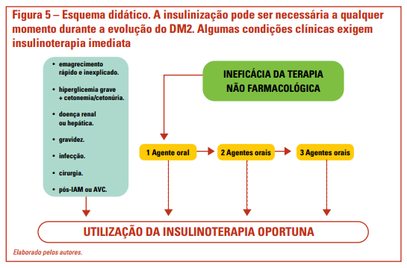
Tratamento – Insulina no DM2

Slide 37
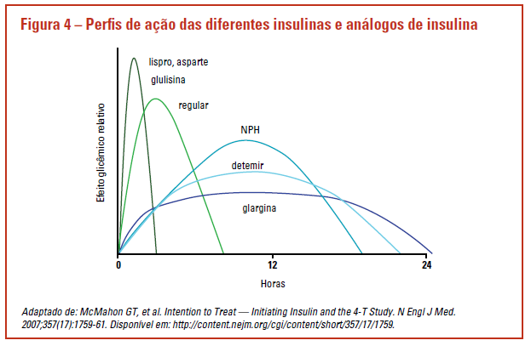
Tratamento – Insulina no DM2
Notes:
<número>

Slide 38
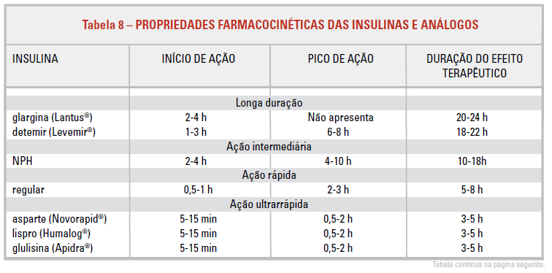
Tratamento – Insulina no DM2
Notes:
Aqui nos misturamos as duas insulinas, não é o ideal / existem insulinas com ação dupla, chamadas Mix
<número>

Slide 39
Tratamento – Insulina no DM2
Terapia inicial
Poliúria/polidípsia/emagrecimento + HbA1c > 10%
Após falha em atingir a meta com 2-3 ADO
Objetivo: redução glicotoxicidade
↓ produção hepática de glicose
Insulina ao deitar = melhora GJ
Esquema:
Manter doses de ADO + NPH 22h (0,2 ou 0,3U/kg/dia ou 10U)
Controle capilar: jejum / pré almoço / pré jantar / ao deitar
Notes:
<número>

Slide 40
Tratamento – Insulina no DM2
Insulinização Plena
Iniciar qdo a meta não for atingida com ADO + NPH ao deitar
Controle glicêmico: jejum e pré prandial > 140-160
Suspender secretagogos de insulina
Dose: 0,4-0,6U/kg/dia
50% basal
NPH = 2 ou 3 aplicações ao dia = 8h / 12h / 22h
50% prandial
Regular = 2 ou 3 aplicações ao dia = 8h / 12h / 19h (refeições)

Slide 41
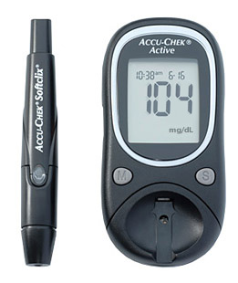
Tratamento – Insulina no DM2
Insulinização Plena
Glicosímetro e fitas reagentes
Seringa de insulina BD Ultra-fine
Agulhada
6mm / 8mm / 12mm
Forma de aplicação / Rodízio
Orientar a mistura das insulinas
Armazenamento e transporte

Slide 42
Exames - Acompanhamento
Paciente em uso de insulina:
Ajuste de dose = retorno em 1 mês com controle glicêmico capilar
Só NPH: GJ e pré prandial em dias alternados
NPH + Regular: pré e pós prandial combinados em horários alternados

Slide 43
Exames - Acompanhamento
Paciente em uso de ADO:
Controle da doença = 3 meses
Glicose jejum e pós prandial
HbA1c
Controle função renal = 6 meses
Creatinina → cálculo do clearance pela fórmula CKD-EPI
Controle de complicações = anual
Microalbuminuria amostra isolada
Mapeamento de retina - Oftalmologista
Exame dos pés - Enfermagem

Slide 44
Alta do MACC
HbA1c dentro da meta por mais de 6 meses
Fundo de olho
Microalbuminúria

Slide 45
Controle da UBS
Manter a cobrança da dieta e atividade física
Assegurar que os medicamentos estão sendo usados corretamente
Farmácia popular ou secretaria de saúde
Comprados
Descontroles glicêmicos vão acontecer, mas antes de encaminhar novamente ao MACC tentem identificar a causa:
Alimentação / Atividade fisica
Social / Viagem

Slide 46
jrpazello@yahoo.com.br
OBRIGADA!

